Slide 1


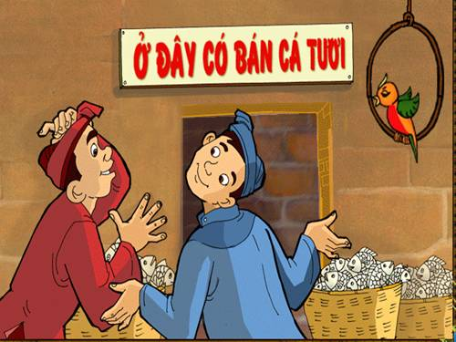
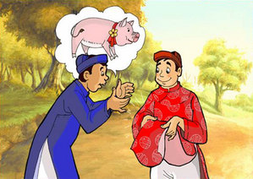
Treo biển
Lợn cưới áo mới
 Truyện cười dân gian Việt Nam 

Slide 2
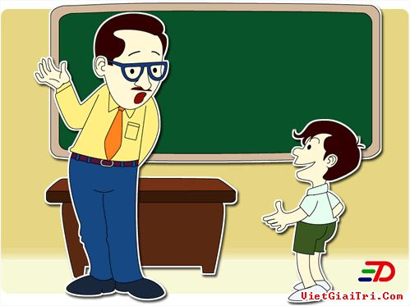
Trong chương trình ngữ văn lớp 6 em đã học những thể loại truyện dân gian nào? Kể tên một số truyện tiêu biểu từng thể loại?

Slide 3
VĂN HỌC DÂN GIAN
TRUYỀN
THUYẾT
TRUYỆN
CỔ TÍCH
TRUYỆN
NGỤ NGÔN
TRUYỆN
CƯỜI
?
- Con Rồng cháu Tiên
- Bánh chưng, bánh
giày
- Thánh Gióng
- Sơn Tinh, Thủy Tinh….
- Thạch Sanh
- Em bé thông minh
- Cây bút thần
- Sọ Dừa….
- Ếch ngồi đáy giếng
- Thầy bói xem voi
- Đeo nhạc cho mèo
- Chân, Tay, Tai, Mắt, Miệng

Slide 4
Treo biển
Lợn cưới áo mới
 Truyện cười dân gian Việt Nam 

Slide 5
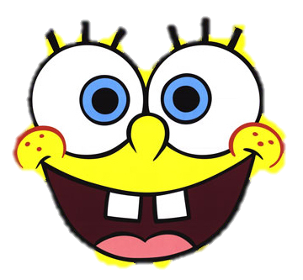
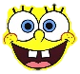
Thế nào là truyện cười?
Thế nào là hiện tượng đáng cười?
Thể loại truyện cười
- Truyện cười là truyện kể về những hiện tượng đáng cười trong cuộc sống nhằm:
+ Tạo ra tiếng cười mua vui
+ Hoặc phê phán thói hư tật xấu
- Hình thức: Ngắn gọn, kết cấu chặt chẽ, kết thúc đột ngột, bất ngờ
Hiện tượng đáng cười là hiện tượng có tính chất ngược đời, lố bịch, trái tự nhiên thể hiện ở hành vi, cử chỉ, lời nói của người đó.
 Truyện cười dân gian Việt Nam 

Slide 6
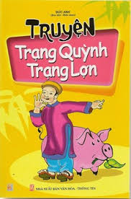

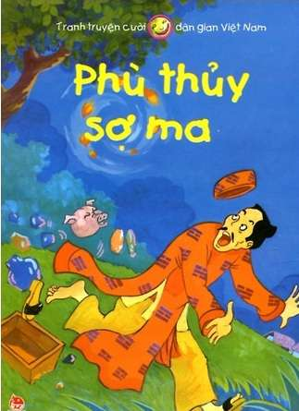
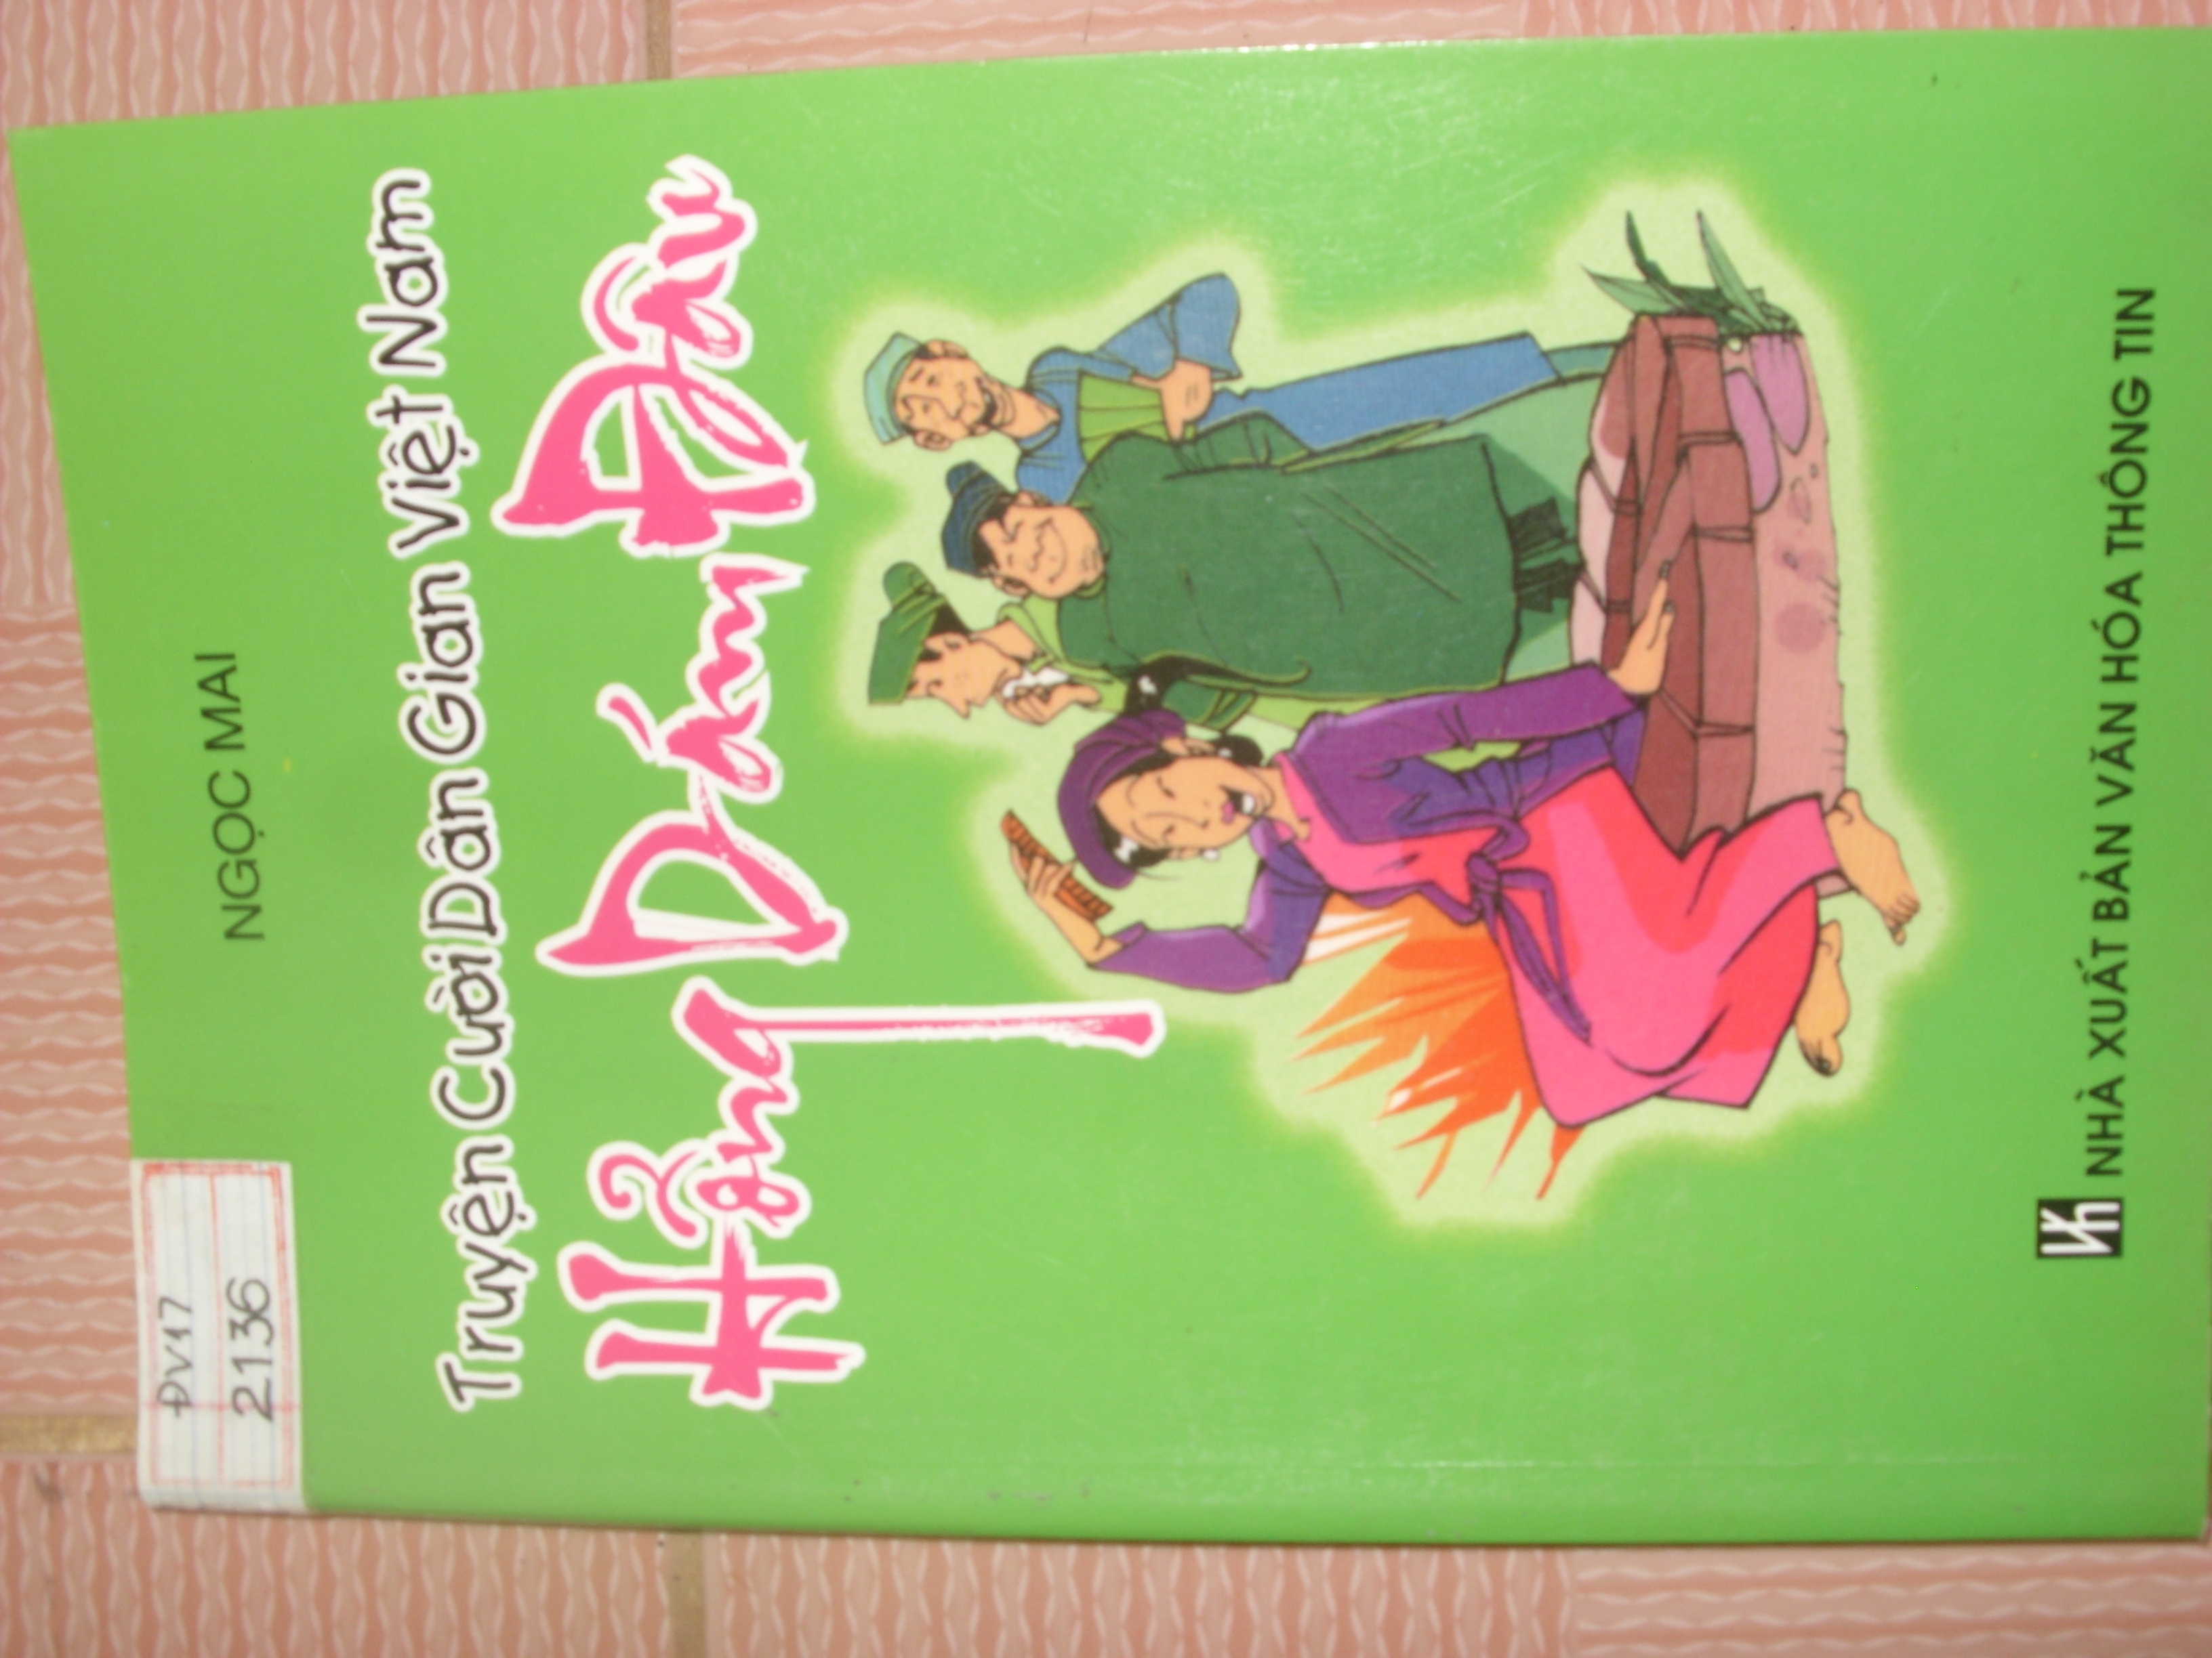

Slide 7

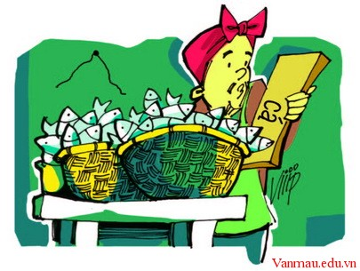
B. Truyện cười “Treo biển”
1. Nội dung tấm biển của nhà hàng:
- Mục đích: Để giới thiệu, quảng cáo sản phẩm nhằm bán được nhiều hàng
- Nội dung: Ở ĐÂY CÓ BÁN CÁ TƯƠI
 Truyện cười dân gian Việt Nam 

Slide 8

B. Truyện cười “Treo biển”
Trong thực tế cuộc sống, biển để quảng cáo sản phẩm ở các cửa hàng trông như thế nào?
 Truyện cười dân gian Việt Nam 

Slide 9
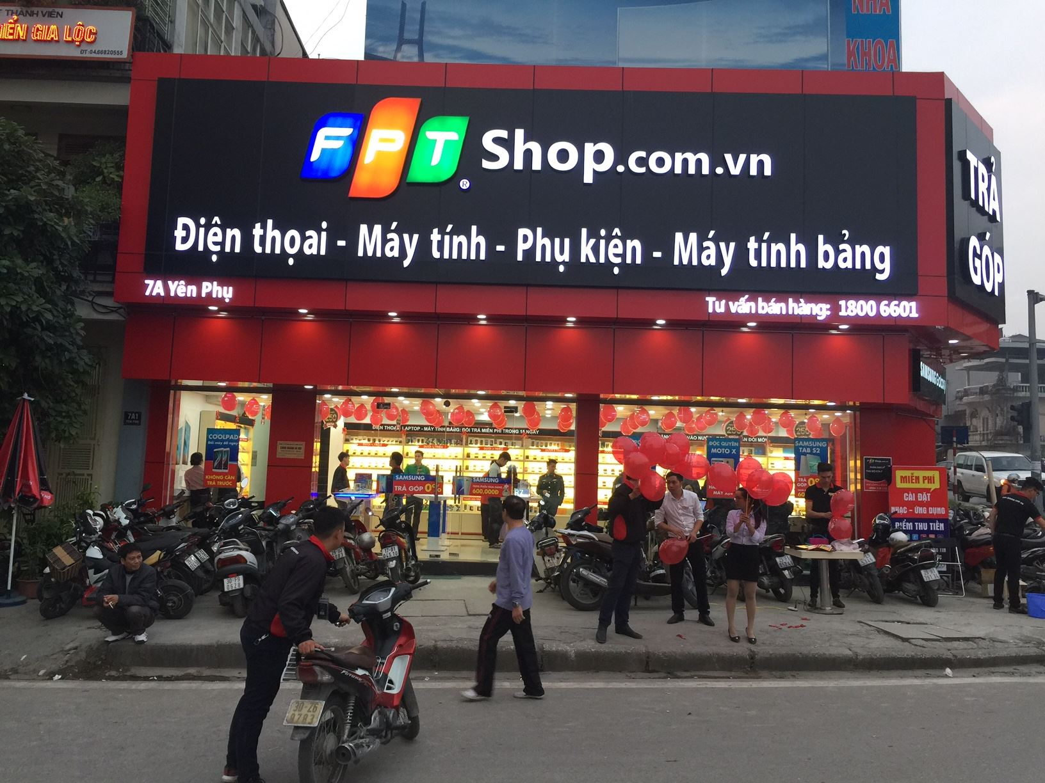
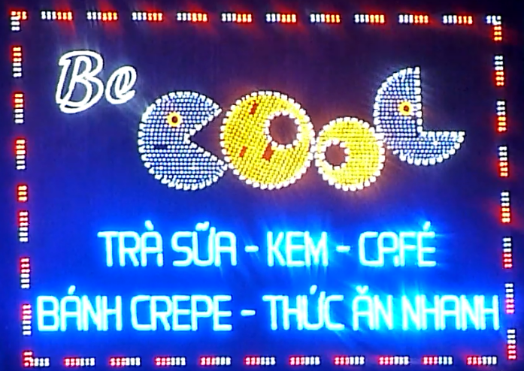
Biển không chỉ đẹp về hình thức mà còn phải đầy đủ về nội dung.

Slide 10
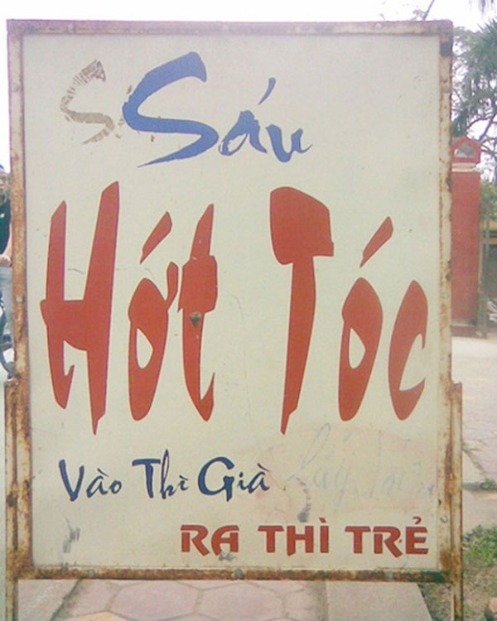
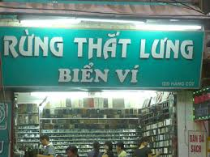
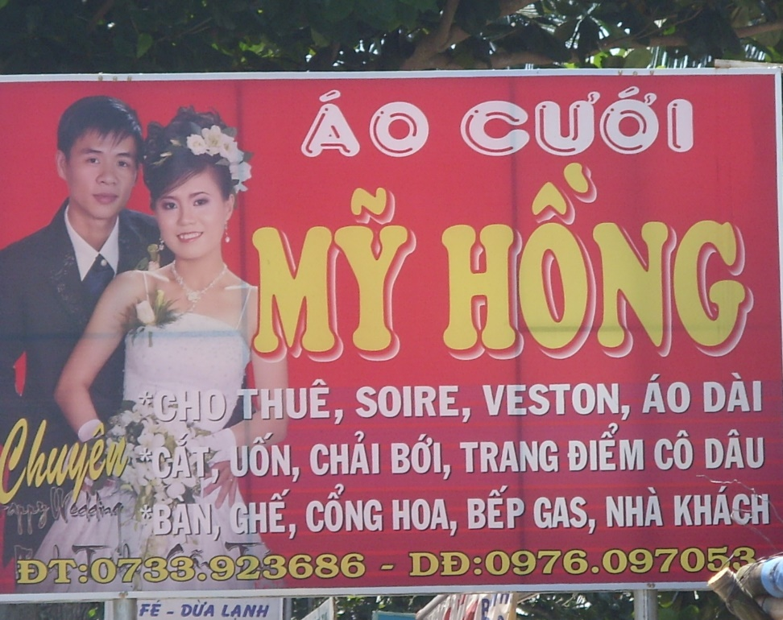
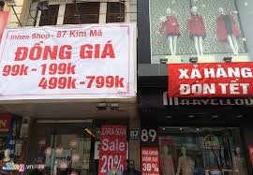

Slide 11
NỘI DUNG TẤM BIỂN
Ở ĐÂY
CÓ BÁN
CÁ
TƯƠI
Thông báo địa điểm bán hàng
Thông báo hoạt động của cửa hàng
Thông báo về sản phẩm được bán
Thông báo chất lượng hàng
 Truyện cười dân gian Việt Nam 

Slide 12
B. Truyện cười “Treo biển”
1. Nội dung tấm biển của nhà hàng:
=> Biển ghi hợp lí, các thông tin đầy đủ, chính xác, không cần thêm bớt chữ nào
 Truyện cười dân gian Việt Nam 

Slide 13
2. Những lời góp ý và phản ứng của nhà hàng
Ở ĐÂY
CÓ BÁN
CÁ
TƯƠI
Ý kiến | Thái độ của cửa hàng
Ý kiến về chữ “tươi”
Bỏ ngay chữ “tươi”
2. Đóng góp về chữ “ở đây”
Bỏ ngay chữ “ở đây”
3. Đóng góp về chữ “có bán”
Bỏ ngay chữ “có bán”
4. Đóng góp về chữ “cá”
Cất luôn cái biển
 Truyện cười dân gian Việt Nam 

Slide 14
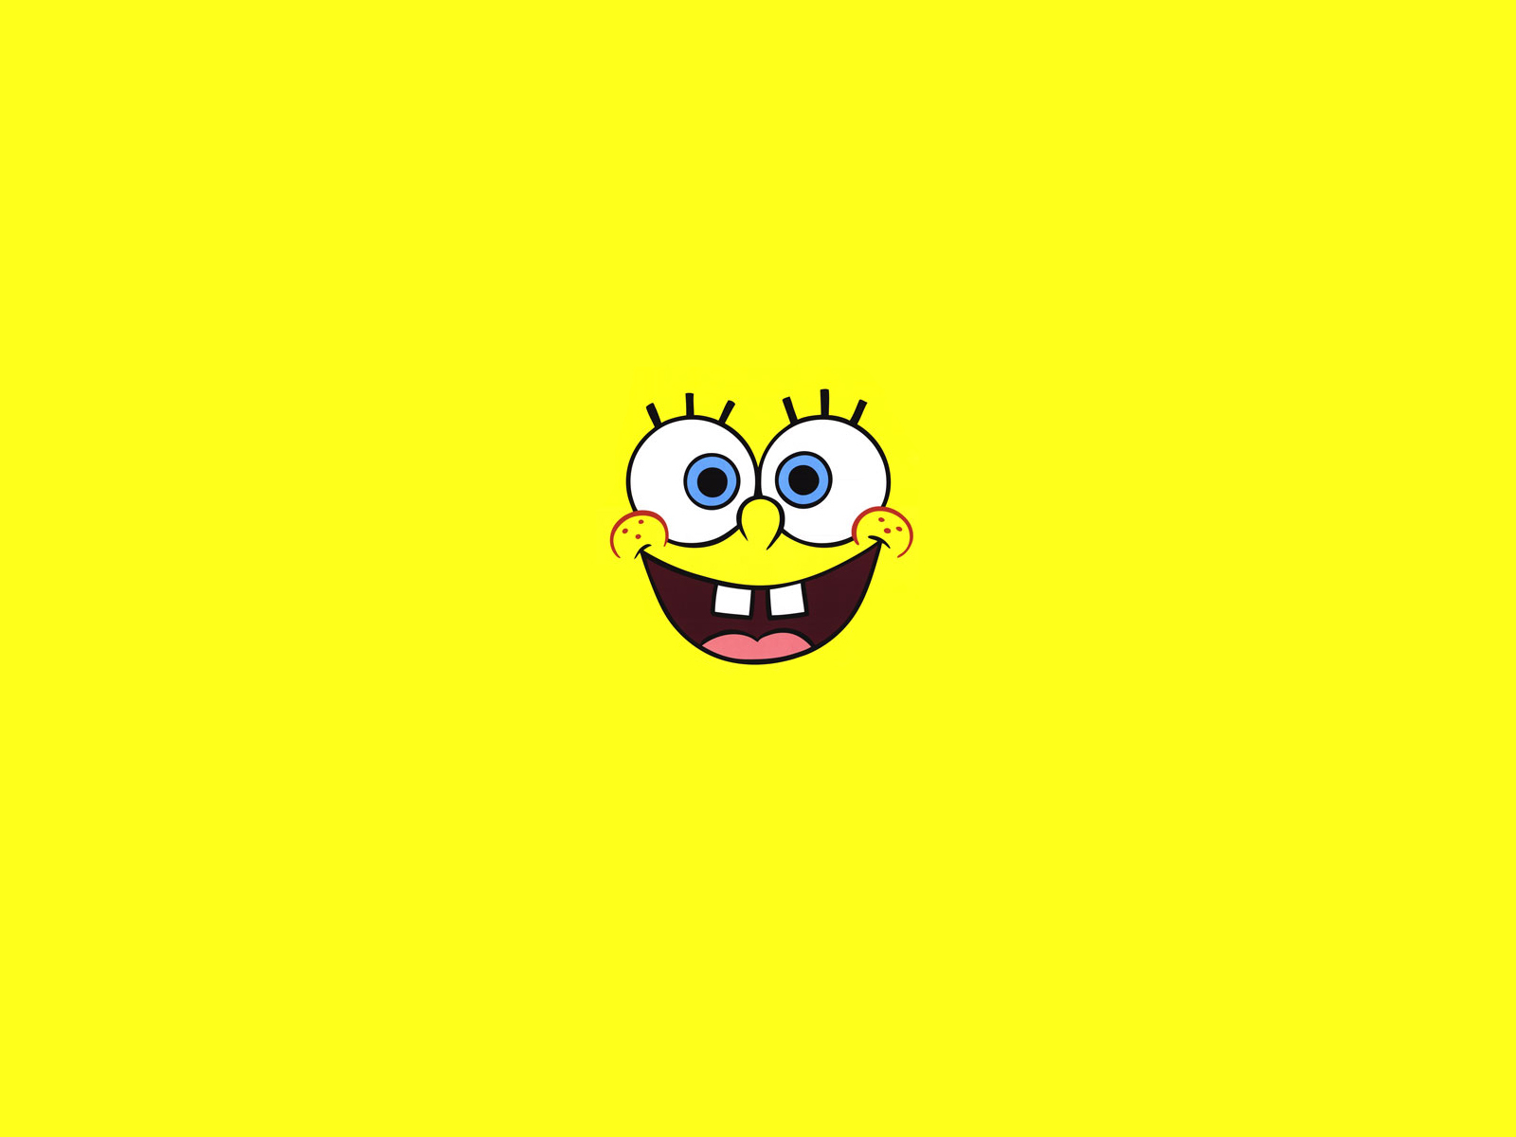
Điều gì làm em thấy buồn cười khi đọc câu chuyện?
 Truyện cười dân gian Việt Nam 

Slide 15
Người góp ý
Người bán hàng
Đùa cợt, thiếu thiện chí suy nghĩ chủ quan, cá nhân, không suy xét toàn diện
Không có lập trường, thiếu chủ kiến
 Truyện cười dân gian Việt Nam 

Slide 16
B. Truyện cười “Treo biển”
3. Tổng kết
a. Ý nghĩa văn bản
- Truyện tạo tiếng cười hài hước, vui vẻ.
- Phê phán những hành động chủ kiến.
- Bài học: Tiếp thu có chọn lọc ý kiến của người khác.
b. Nghệ thuật
Xây dựng tình huống truyện vô lý, bất thường.
Kết thúc truyện bất ngờ.
- Sử dụng yếu tố gây cười.
 Truyện cười dân gian Việt Nam 

Slide 17
Nếu đặt mình vào vị trí của nhà hàng, em sẽ giải quyết như thế nào?
Lắng nghe ý kiến của từng người, cảm ơn họ và vẫn để nguyên tấm biển.
 Truyện cười dân gian Việt Nam 

Slide 18
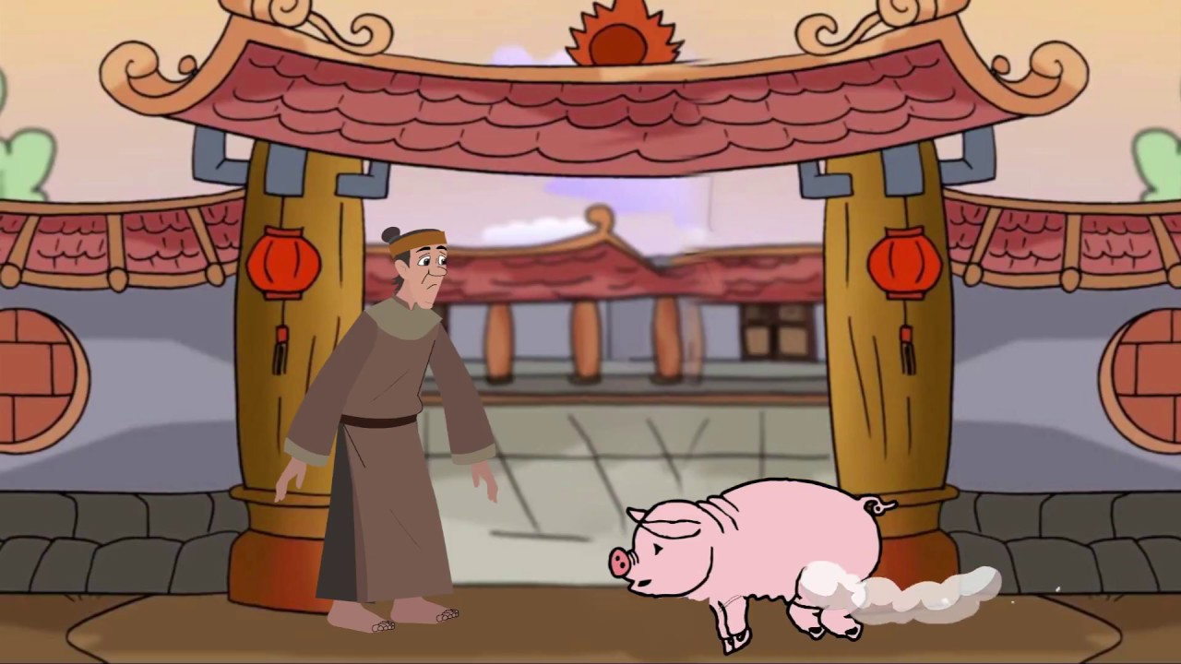
C. Truyện cười “Lợn cưới, áo mới”
Đọc – hiểu chú thích
2. Đọc – hiểu văn bản
 Truyện cười dân gian Việt Nam 

Slide 19
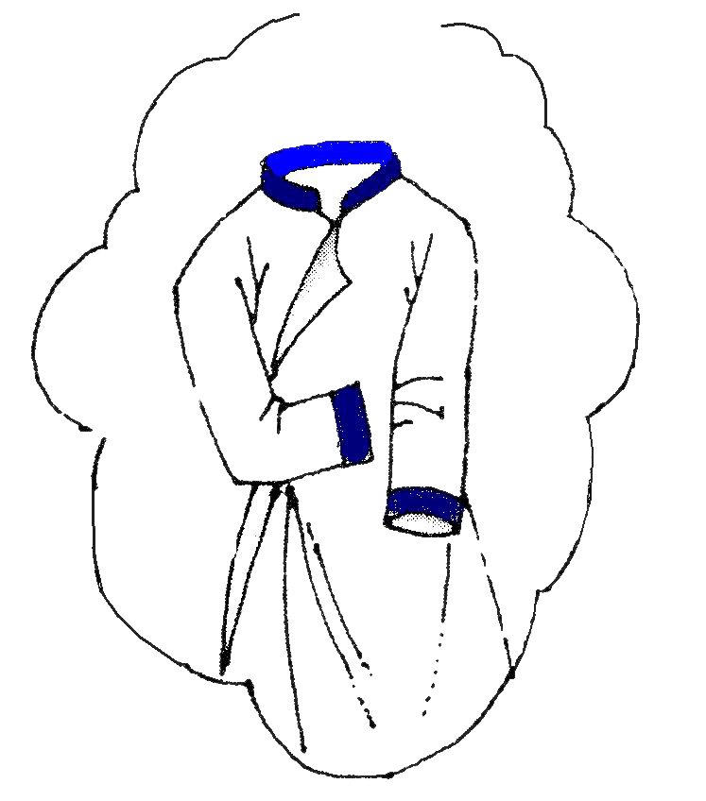
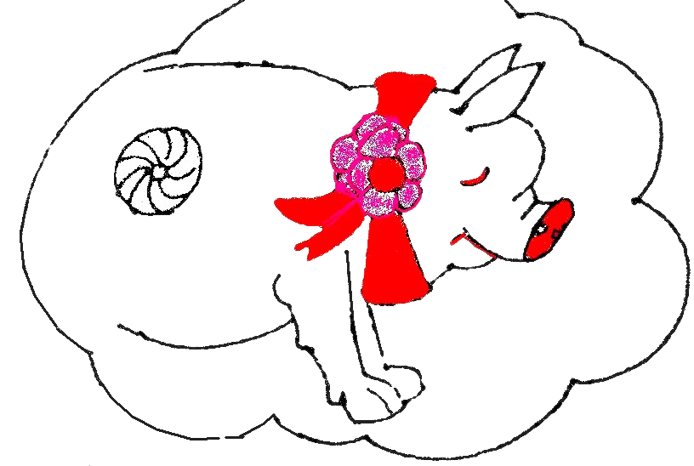
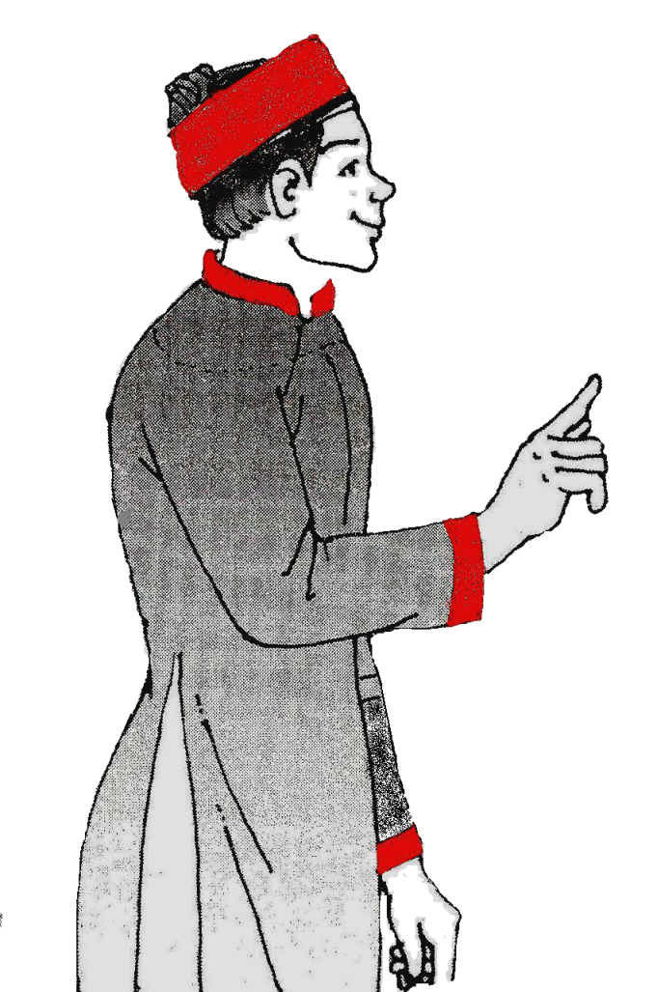
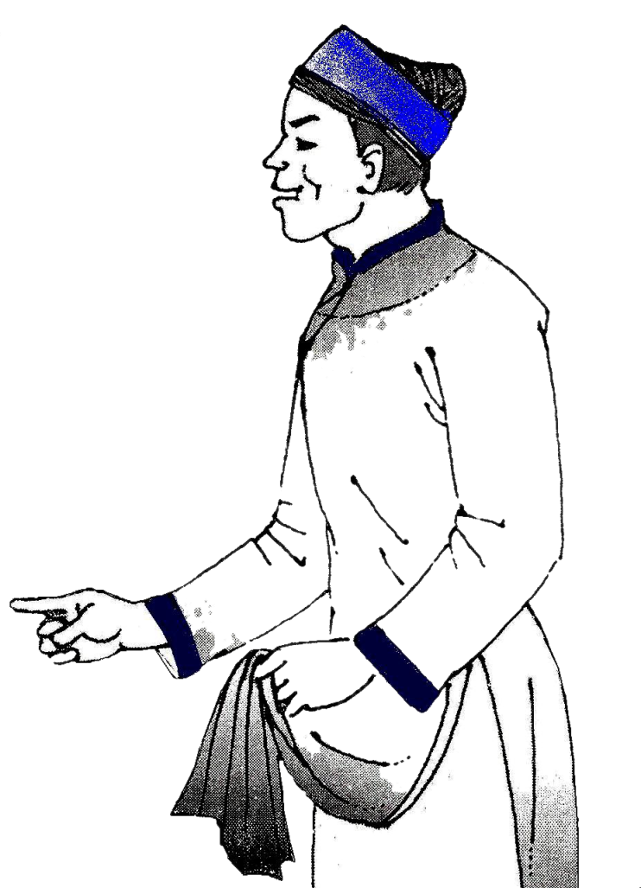

Slide 20


Hai anh khoe của có điểm gì giống và khác nhau?

Slide 21
 | Anh khoe áo | Anh khoe lợn
Hoàn cảnh | - Có 1 cái áo mới | - Nhà có việc lớn “đám cưới”, lợn làm cỗ bị sổng
Hành động | Đứng hóng ở cửa từ sáng đến chiều Tức tối vì chẳng ai hỏi | - Tất tưởi chạy đến
Ngôn ngữ | Từ lúc tôi mặc cái áo mới này, chẳng thấy con lợn nào chạy qua đây cả | Bác có thấy con lợn cưới của tôi chạy qua đây không?
Mục đích | Khoe cái áo | Khoe con lợn

Slide 22
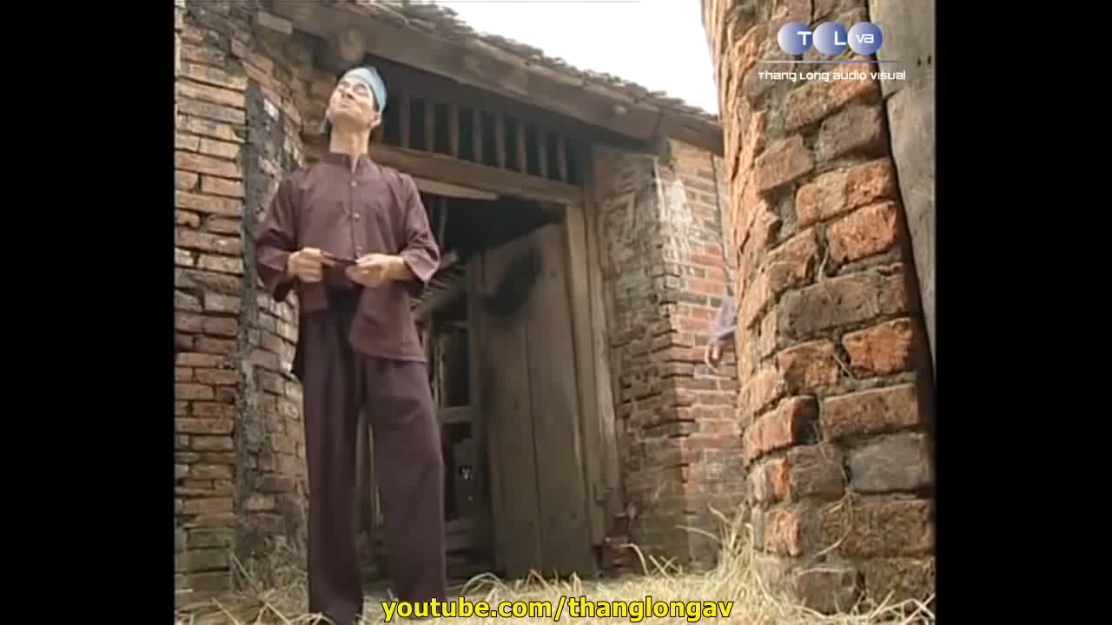
 Truyện cười dân gian Việt Nam 

Slide 23
C. Truyện cười “Lợn cưới, áo mới”
Những chi tiết nào trong truyện làm em cười?
 Truyện cười dân gian Việt Nam 

Slide 24
3. Tổng kết
1. Nội dung - ý nghĩa:
Chế giễu, phê phán những người có tính hay khoe của, một tính xấu khá phổ biến trong xã hội
Nghệ thuật gây cười của truyện là gì?
Hãy nêu ý nghĩa của truyện “Lợn cưới áo mới”?
2. Nghệ thuật:
- Chi tiết gây cười: cười hành động, ngôn ngữ của từng nhân vật.
- Xây dựng tình huống hài hước, bất ngờ

Slide 25
Câu 2: Điền từ thích hợp vào chỗ trống.
Truyện TREO BIỂN phê phán những người ……………… khi làm việc, …………….........khi nghe góp ý.
thiếu chủ kiến
không suy xét kĩ
Câu 1: Truyện cười là:
A. Truyện kể về những hiện tượng đáng cười trong cuộc sống.
B. Nhằm tạo tiếng cười mua vui.
C. Phê phán những thói hư, tật xấu trong xã hội.
D. Cả A,B,C đúng.
D

Slide 26
Câu 3: Một số bạn trao đổi với nhau rất sôi nổi về nội dung, ý nghĩa của truyện “Treo biển”. Sau đây là một số ý kiến, theo em ý kiến nào đúng?
a. Tạo nên tiếng cười hài hước để ai cũng vui vẻ làm việc
tốt hơn.
b. Truyện treo biển đả kích sâu cay những kẻ nịnh hót nhằm
lừa bịp người khác khiến họ phải làm theo ý mình.
c. Bằng tiếng cười châm biếm nhẹ nhàng, truyện phê phán
những người thiếu chủ kiến khi làm việc, không suy xét khi
nghe những ý kiến khác.
c
d.Truyện phản ánh cuộc đấu tranh giữa những người nhẹ dạ cả
tin với những kẻ lừa lọc, giả vờ góp ý để hãm hại người khác.

Slide 27
A. Có gì nên khoe để mọi người cùng biết.
B. Chỉ khoe những gì mình có.
C. Không nên khoe khoang một cách hợm hĩnh.
D. Nên tự chủ trong cuộc sống.
Câu 4: Bài học nào sau đây đúng với truyện “Lợn cưới, áo mới”?

